Slide 1
Reactive Programming
reactor

Slide 2
Reactive Programming
개요
#Reactive Programing은 기본적으로 모든 것을 비동기적인 데이터의 스트림(stream)으로 본다.
#각각의 스트림은 새로 만들어져서 새로운 스트림이 될 수도 있고, 여러개의 스트림이 합쳐질 수도 있다.
#스트림을 listening 함으로써 데이터의 결과값을 얻는다. 이를 subscribe라고 표현한다.
alpha
bravo
charlie
map(s->s.toUpperCase())
ALPHA
BRAVO
CHARILE
flatMap(s -> Flux.fromArray(s.split("")))
A
L
P
H
A
B
R
Notes:
Reactive stream 의 구현체로 RxJava랑 Reactor등이 있습니다.
RxJava는 넷플릭스의 오픈소스이고, Reactor는 Spring을 만든 Pivotal의 오픈소스입니다.
둘은 유사하지만, 제가 공부한건 RxJava가 아니라 Reactor입니다.
최근 Spring 5.0이 나오면서 Reactor를 지원하게 되었고, 따라서 비동기 웹프로그래밍이 가능해졌습니다.
Webflux라는 라이브러리를 사용하여 개발하는 방식인데, 저희는 웹개발자니까 개인적으로 RxJava보다 Reactor가 더 유용할 것이라고 생각해서 Reactor를 준비했습니다.
https://m.blog.naver.com/PostView.nhn?blogId=tmondev&logNo=221096039961&proxyReferer=https%3A%2F%2Fwww.google.co.kr%2F

Slide 3
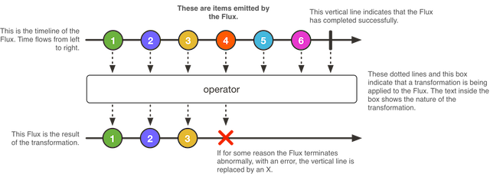
Reactor
Flux
#Flux는 Reactive Streams에서 정의한 Publisher<T> 인터페이스의 구현체
#하나의 Flux로부터 또다른 Flux 혹은 Mono를 생성할 수 있도록 수많은 API를 제공한다.
#0개에서 n개의 데이터를 방출(emit) 할 수 있는데, 하나의 데이터를 방출할 때 마다 onNext 이벤트가 일어납니다.
#Flux 내의 모든 데이터에 대한 처리가 완료되면 onComplete 이벤트가, 오류가 발생하면 onError 이벤트가 발생되며, 역시 각각 등록된 함수형 인터페이스 구현체가 호출된다. 이들 종료 이벤트가 발생하지 않는 경우, 이 Flux는 무한히 데이터를 방출하게 된다.

Slide 4
Reactor
생명주기
onSubscribe
구독할 Item의 개수를 가져와서 구독함.
onNext
하나의 Item이 여러 변환과정들을 거쳐 리턴되는 값에 대한 처리
onComplete
Item을 모두 구독한 후 실행되는 메소드
onError
Item을 구독 중에 예외가 발생했을 때 실행되는 메소드

Slide 5
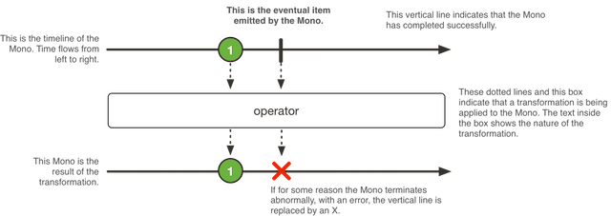
Reactor
Mono
#Mono 역시, Flux와 마찬가지로 Publisher<T>의 구현체
#Flux와 다른 점은 0개 혹은 1개의 데이터만을 방출할 수 있다는 것이다. (그리고 그렇기 때문에 거기에 걸맞는 메소드가 등록되어 있다.)
#아무 데이터도 방출하지 않을 때는 Mono<Void>를 사용할 수 있는데, 처리가 종료되었는지 여부만이 중요한 경우 사용될 수 있다.
#또, 몇몇 메소드들은 오히려 새로운 Flux를 생성하여 리턴해주기도 하는데, 이는 데이터 흐름 속에서 처리되는 개체의 수가 변경될 수 있음을 의미한다. 즉, Flux에도 마찬가지로 새로운 Mono를 생성하는 메소드가 등록되어 있다.

Slide 6
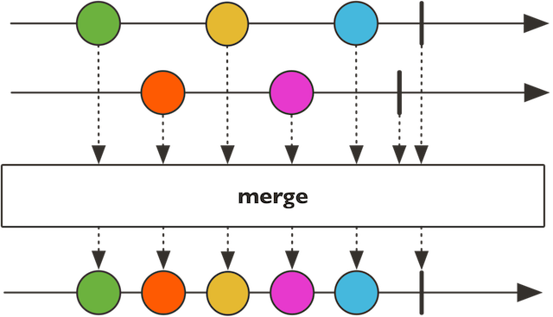
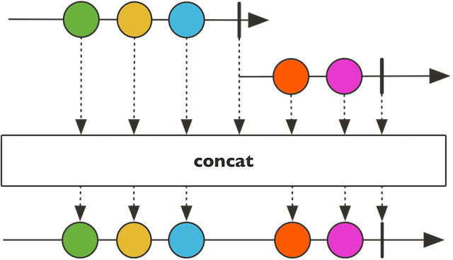
Reactor
Merge
#병합(Merge)는 여러 개의 Publisher로부터 전달되는 데이터의 흐름을 하나의 Flux로 합치는 작업을 의미합니다.
#mergeWith 메소드를 이용하는 경우, 먼저 도착하는 데이터가 먼저 처리되도록 Flux가 생성된다는 것입니다. 즉 병합되는 Flux들의 순서가 보장되지 않고, 늦게 도착하는 데이터는 끼워넣어지게(interleave) 됩니다.
#만약 병합되는 Flux들의 순서를 지키고 싶다면, mergeWith 대신 concatWith 메소드를 사용해야 합니다.

Slide 7
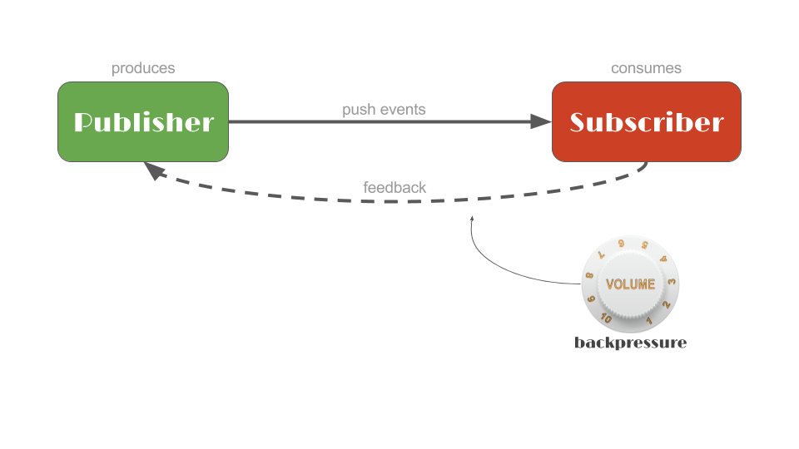
Reactor
BackPressure
#BackPressure는 Subscriber가 Publisher로 '데이터 방출 속도를 제한'하는 신호(signal)을 보내는 피드백 메커니즘을 말합니다.
#이 요구에 대한 제어는 Subscription 단계에서 수행됩니다. 매 subscribe() 메소드 호출을 위해 하나의 Subscription 객체가 생성되는데, 데이터의 흐름을 취소하기 위해 cancel() 메소드를 호출할 수도 있고 데이터의 양을 조절하기 위해 request(long) 메소드를 호출할 수도 있습니다.
#request(Long.MAX_VALUE)는 제한 없이 전송할 것을 요구하는 것이며, 이럴 경우 Publisher는 가능한한 가장 빠른 속도로 데이터를 방출하게 됩니다.

